Slide 1

Promoção do Ambiente de Interconectividade em Saúde como apoio a Implementação da Estratégia de Saúde Digital do Brasil IPS Brasil
digital
PORTFÓLIO
O melhor cuidado para cada pessoa em um SUS conectado
#estruturantes para o SUS
#centrados no usuário
#orientados por dados
#o SUS ta ON

Slide 2
Guias nacionais IPS Brasil
digital
PORTFÓLIO
O melhor cuidado para cada pessoa em um SUS conectado
#estruturantes para o SUS
#centrados no usuário
#orientados por dados
#o SUS ta ON

Slide 3
Agenda
Introdução;
IPS, IPA e Guias nacionais;
Abordagem de outros países;
Motivação;
Definição da hierarquia de guias nacionais:
Definição de guias agnósticos a caso de uso nacionais;
Definição de guias generalistas nacionais;
Definição de guias regionais (restritos);
Definição de guias técnico;
Objetivo;
Definição dos guias nacionais;
Metodologia;
A experiência da Holanda e Dinamarca;
Emerging Framework;
Proposta;
IPS Brasil;
Guias nacionais de outros países;
Discussão;
Conclusão.

Slide 4
International Patient Summary (IPS)
IPS;
O que é?
Sumário do paciente;
Caso de uso ? (Caso de uso generalista)
Cuidado não planejado transfronteiriço;
Mínimo e não exaustivo;
Agnóstico a especialidades;
Perfeito para ser um guia nacional agnóstico ou generalista!
Objetivo ?
Continuidade do cuidado nacional.
O IPS é um extrato de registros de saúde que compreende uma coleção padronizada de informações clínicas e contextuais (retrospectivas, simultâneas, prospectivas) que fornecem uma visão na linha do tempo do cuidado de um paciente. (THE INTERNATIONAL PATIENT SUMMARY, 2022)

Slide 5
Vantagens de adotar o IPS como padrão nacional para continuidade do cuidado
Oferecer uma versão resumida dos dados clínicos de um paciente aos profissionais de saúde para a continuidade do cuidado
O sumário de um paciente engloba os dados do RAC e Sumário de Alta, já alinhado com vocabulários clínicos (SNOMED-IPS) e LOINC

Slide 6
Situação hoje de desenvolvimento de GI
Vários casos de uso desenvolvendo perfis e alguns GIs de forma separada
ANS
Estados: Bahia e Ceará …
Operadoras de Plano de Saúde: Unimed
IPS Brasil
MS: RAC, RIA, CMD, Regulação,Prescrição Eletrônica…

Slide 7
International Patient Access (IPA)
IPA;
O que é?
Prontuário do paciente;
Caso de uso ? (Caso de uso generalista)
Acesso aos dados do paciente;
Mínimo e não exaustivo;
Agnóstico a especialidades;
SMART on FHIR é obrigatório!
Perfeito para ser um guia nacional do ConecteSUS!
Objetivo ?
Promover acesso aos dados clínicos ao paciente.
A especificação IPA foi projetada para ajudar os pacientes a acessar seus dados por meio de aplicativos voltados para o paciente. (HL7 INTERNATIONAL, 2023)

Slide 8
Objetivo
Governança de interoperabilidade em âmbito nacional;
Coordenação de projetos em todos os níveis:
Agnósticos nacionais;
Nacionais generalistas;
Nacionais restritos;
Regionais restritos;
Técnicos.
Governança de Modelos de informação;
Governança de Vocabulários;
Governança e coordenação de Modelos computacionais;

Slide 9
Metodologia
Vários países seguiram com suas próprias iniciativas de guias nacionais;
HL7 Holanda e HL7 Noruega propuseram um framework para construção de guias nacionais;
Está sendo avaliado pelo conselho do HL7 Internacional;
Emerging Framework (COOK, 2023).

Slide 10
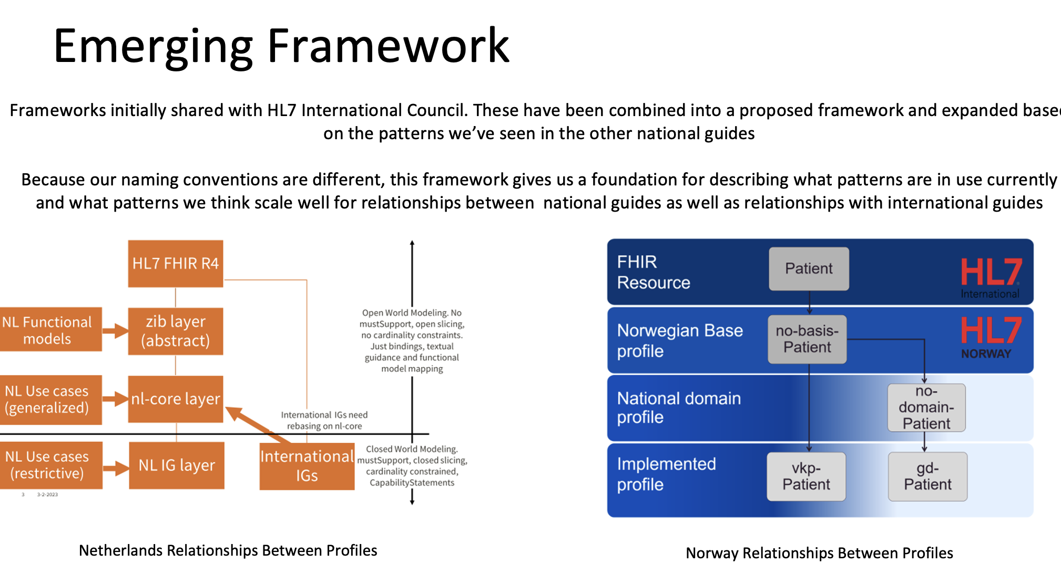
HL7 Framework para desenvolvimento de GI nacionais

Slide 11
Emerging Framework
(baseado nas experiências da Holanda e Noruega)
Recurso canônico (R4)
Modelo de informação
Aberto, sem regras, contendo apenas definições de vocabulários nacionais. Deve conter orientações para extensão e mapeamentos para outros propósitos.
Perfil nacional agnóstico a caso de uso
Perfil nacional com casos de uso generalistas
Melhores práticas, escolha de vocabulários e orientações para reuso em casos de uso generalistas.
Definição de regras
Perfil nacional com casos de uso específicos
Onde os perfis internacionais se encaixam nestes perfis e hierarquias?(restritos)
Regras e restrição de elementos e vocabulários
Perfis regionais com casos de uso restritos
Definição de identificadores e elementos próprios de uma macro/região. Orientação para acesso a recursos regionais.
Perfil de Caso de Uso Internacional
Contratualização de APIs
Perfis de implementação mais restritos
Como o lugar na hierarquia impacta como os Autores Nacionais de FHIR “usam” os perfis internacionais?
Modelagem de Mundo Fechado
Notes:
Summarized from: https://github.com/HL7Norway/best-practice/blob/master/docs/no-profileringshierarki.md and https://www.youtube.com/watch?v=8pv-Zztibyg
National Abstract Profiles: describe the minimum adaptations/national context necessary to use an international resource in the nation. Examples include provision of identifiers, extensions, national codes, and national information needs (e.g., middle name for a patient). These profiles are open and general and intended to be the basis for all applications, regardless of use-case, of the given international resource in the Norwegian health sector.
National Domain/Use Case - adapts international resources for a specific use case. Represents information structures that can be reused across implementations for the defined use case. Can be use directly or profiled further for use in specific implementations.
Separated generalized from restrictive to account for variability in in how nations expressed use case constraints and architectural expectations/integrations with controlled national assets. NL weigh in on how they’ve understood the separation.
Regional Use Case Profile: Added as well to describe layer we were seeing with some nations having regions that hosted profiles with specific region or site identifiers. These could be Generalized or restrictive. Restrictive tended to describe integrations with regionally assets (e.g., clinical data stores, provider directories)
Implementation profile: describes what is implemented in an application service.

Slide 12
Nossa proposta
Recurso canônico (R4)
Paciente R4
Publica o IPS Brasil por meio do grupo de implementadores de FHIR com assistência do HL7 Brasil
O IPS Brasil inclui definições mínimas de composição e vocabulário.
Alguns perfis podem derivar do IPS Brasil para propósitos generalistas ou pouco restritivos
Perfis nacionais com casos de uso específicos que restringem composição e vocabulário, ex: Paciente, paciente regulado, beneficiário, etc.
Perfis regionais podem compor elementos, identificadores e vocabulários de suas regiões.
Perfil nacional agnóstico a caso de uso
IPS Brasil Paciente
Perfil nacional com casos de uso generalistas
Perfil nacional com casos de uso específicos
Paciente
Beneficiário
Regional Use Case Profile (Restrictive)
SESA-BA, etc.
Implementation Profile (Most Restrictive)
Perfil de Caso de Uso Internacional
BRIndividuo-1.0
IPS Paciente

Slide 13
Casos de Uso, Premissas e Convenções de Design
Caso uso:
Enviar e receber sumários internacionais;
Premissas:
Para enviar sumários a partir de dados nacionais:
Elencar seções do IPS contempladas pela RNDS;
Mapear vocabulários nacionais que são obrigatórios ou preferíveis no IPS;
Perfis seguem princípios de nomenclatura internacionais
CodeSystems e ValueSets deveriam também seguir estes princípios
Convenções de design:
Seguir inteiramente o IPS;
DISCLAIMER: Não é possível construir mapeamento entre extensões.

Slide 14
Exemplo do Canada
Recurso canônico (R4)
Patient
Publica o CA Baseline por meio do grupo de implementadores de FHIR de base com assistência do HL7 Canada
O CA Baseline inclui vários suportes obrigatórios, regras de cardinalidade condicional e amplas recomendações de terminologia (provavelmente não é totalmente independente de caso de uso)
Alguns perfis de implementação iniciais começaram a derivar do CA Baseline, mas alinham/apontam alvos de referência mais informalmente para os perfis CA Baseline (por exemplo, Paciente)
O Programa Nacional para o desenvolvimento de Perfis Orientados a Casos de Uso (Core+) e Núcleo potencialmente generalizado no futuro está começando, mas os perfis ainda não foram desenvolvidos
Perfil nacional agnóstico a caso de uso
CA Baseline Patient
Perfil nacional com casos de uso generalistas
Perfil nacional com casos de uso específicos
PS-CA Patient
Perfis regionais com casos de uso restritos
PS-AB Patient
Perfis de implementação mais restritos
Perfil de Caso de Uso Internacional
IPS Patient

Slide 15
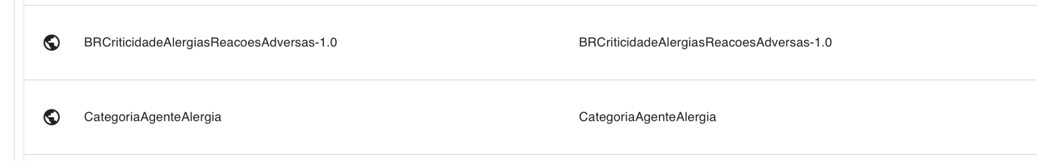
Discussão
Governança;
Extensões;
RNDS;
CodeSystems e ValueSets;
RNDS;
Guias regionais;
SESA-BA;

Slide 16
Conclusão
Proposição de governança e coordenação de iniciativas em saúde digital;
Proposição de uma hierarquia de guias nacionais;
Definição de modelos/vocabulários internacionais;
Definição de modelos/vocabulários nacionais agnósticos a caso de uso;
Definição de modelos/vocabulários nacionais generalistas;
Definição de modelos/vocabulários nacionais específicos;
Definição de modelos/vocabulários regionais;
Definição de modelos/vocabulários de implementação.
Emerging Framework;
Proposta do IPS Brasil;
Experiência de outros países;
Discussão de onde se encaixa a RNDS.

Slide 17
Referências
COOK. International - National Profiling patterns for validation. Disponível em: <https://accounts.google.com/v3/signin/identifier?dsh=S403511315%3A1684330518939318&continue=https%3A%2F%2Fdocs.google.com%2Fpresentation%2Fd%2F1e17_lTg_qH_i3D9TVAwmHXm5S5apJzlK%2Fedit&followup=https%3A%2F%2Fdocs.google.com%2Fpresentation%2Fd%2F1e17_lTg_qH_i3D9TVAwmHXm5S5apJzlK%2Fedit&ifkv=Af_xneGX4vDXuG_Ef2S_MG0NwaLKcyKR-WWvDzeJGkkpZSLA6uenjWq89rXno4SqDjAiDEavJfYRlA&ltmpl=slides&osid=1&passive=1209600&service=wise&flowName=GlifWebSignIn&flowEntry=ServiceLogin>. Acesso em: 17 maio. 2023.
HL7 INTERNATIONAL. International Patient Access. Disponível em: <http://build.fhir.org/ig/HL7/fhir-ipa/index.html>. Acesso em: 17 maio. 2023.
THE INTERNATIONAL PATIENT SUMMARY. Value of the IPS – Canada – The International Patient Summary. , 31 mar. 2022. Disponível em: <https://international-patient-summary.net/value-of-the-ips-canada/>. Acesso em: 17 maio. 2023

